Slide 1
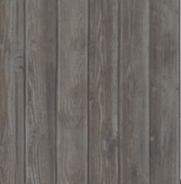
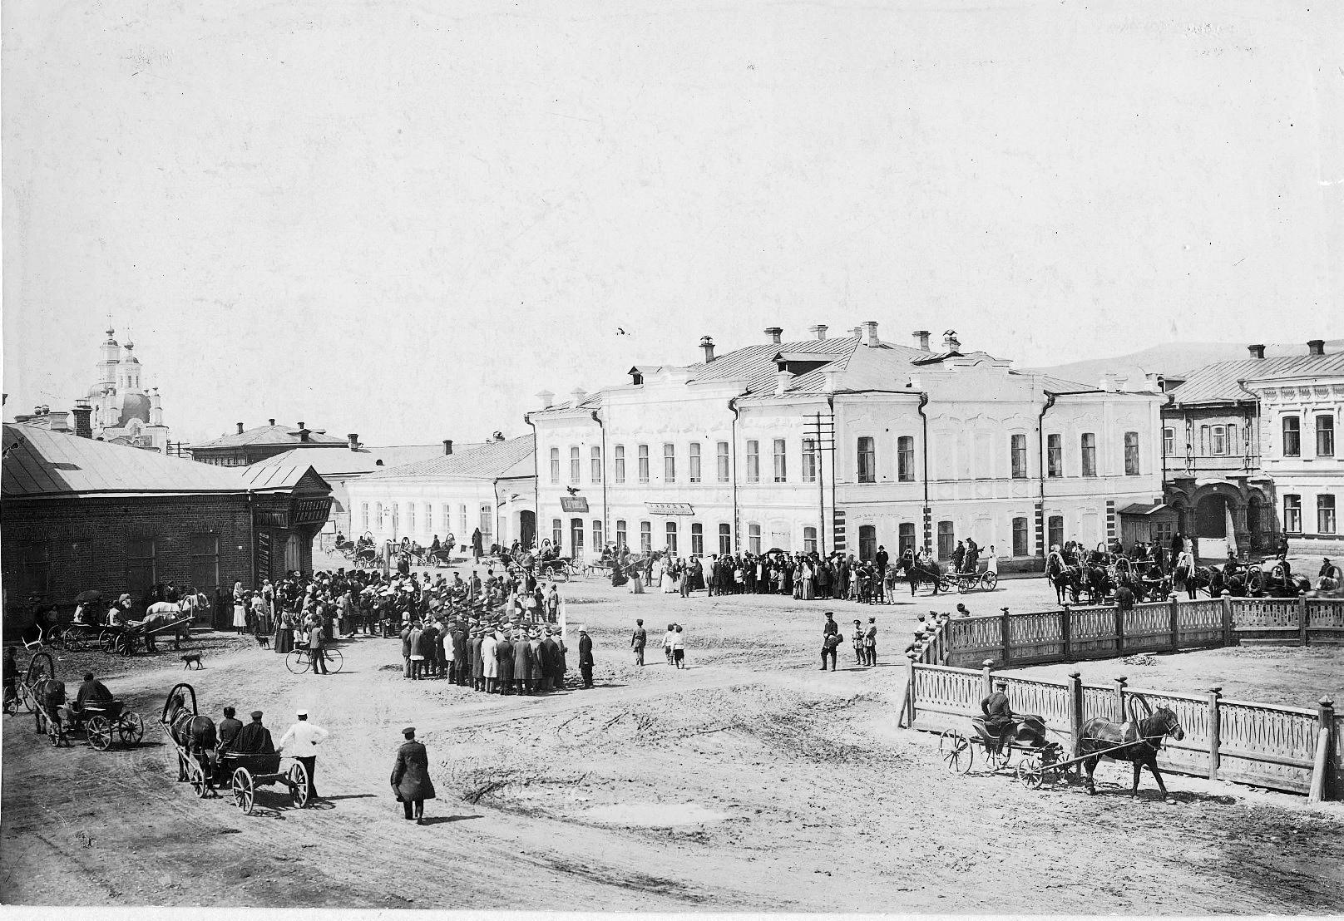
Возрождение исторического облика и утраченных культурных традиций.
Организация общественных пространств в центре города.

Slide 2
Цель: спасти историко-архитектурное богатство города!
Россия, Сибирь в частности, богата деревянным зодчеством
Деревянное зодчество Красноярска нуждается в немедленной реставрации

Slide 3
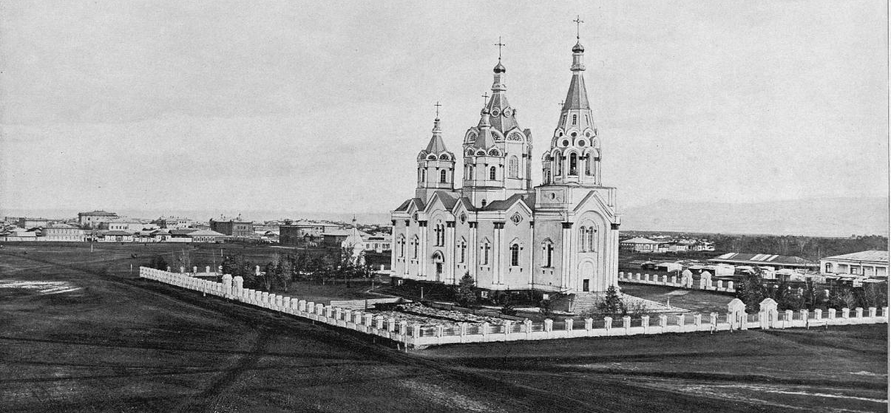
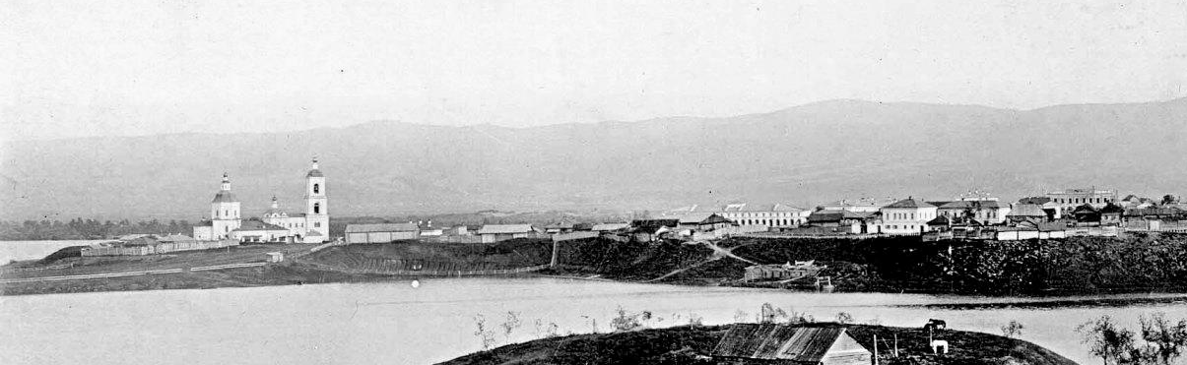
Красноярск в XIX-начале XXвв.

Slide 4
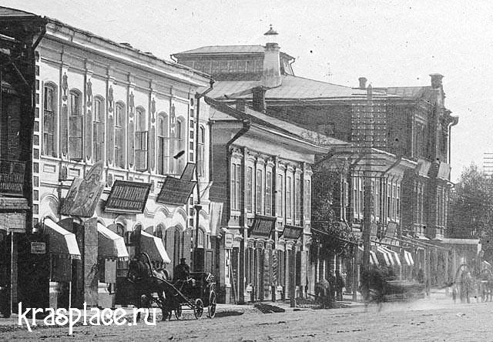
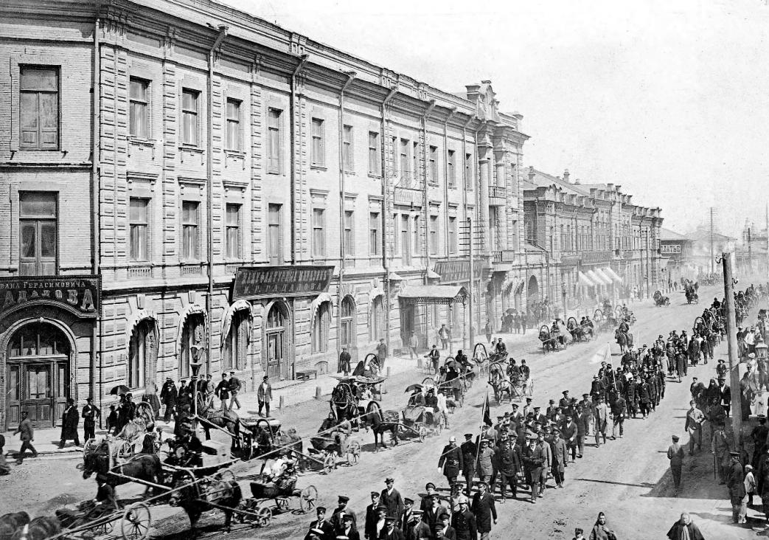
Улицы г.Красноярска
Улица Воскресенская (ныне пр.Мира)

Slide 5
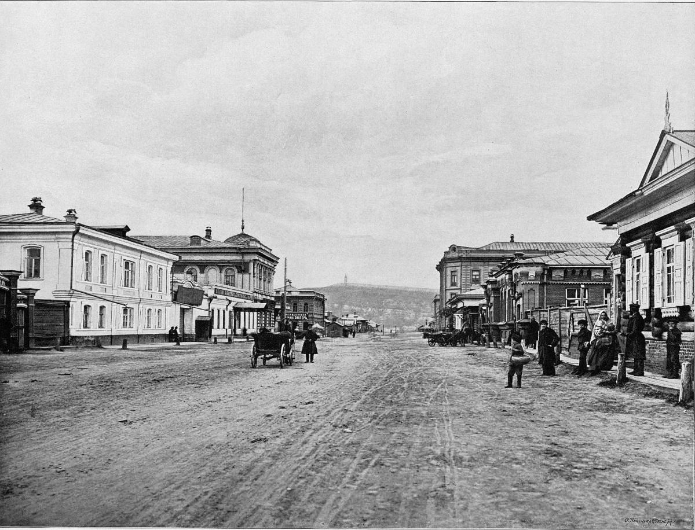
Улицы г.Красноярска
Театральная улица
Взгляд на север. На снимке справа - одноэтажный каменный дом - городская лечебница; на углу - трехэтажное здание дома П.И. Гадалова.

Slide 6
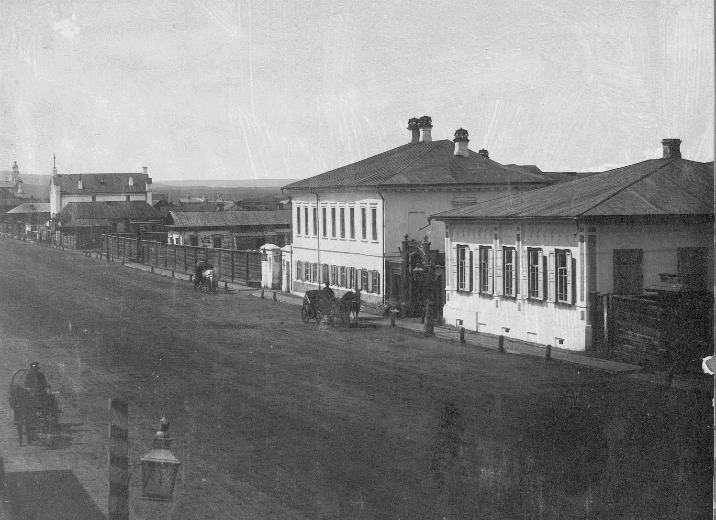
Улицы г.Красноярска
Пожар в 1753 году уничтожил почти весь деревянный
Красноярск.
Дерево по-прежнему оставалось дешевым строительным материалом.
Люди, у кого была такая возможность, начали строительство из камня.
Вид вдоль ул. Воскресенской (пр. Мира)

Slide 7
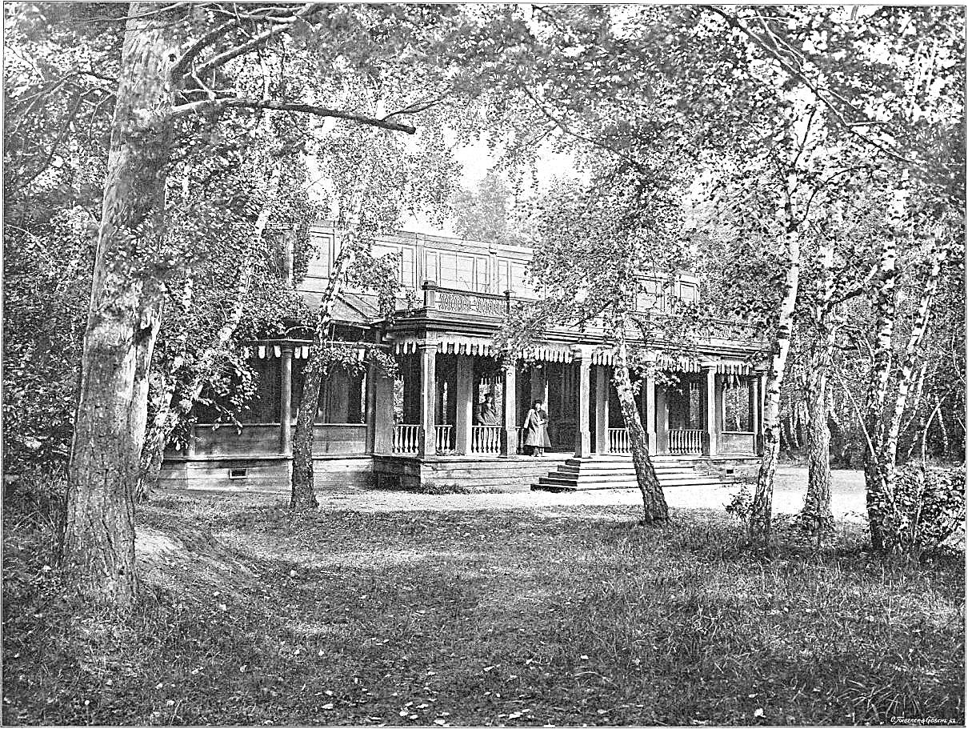
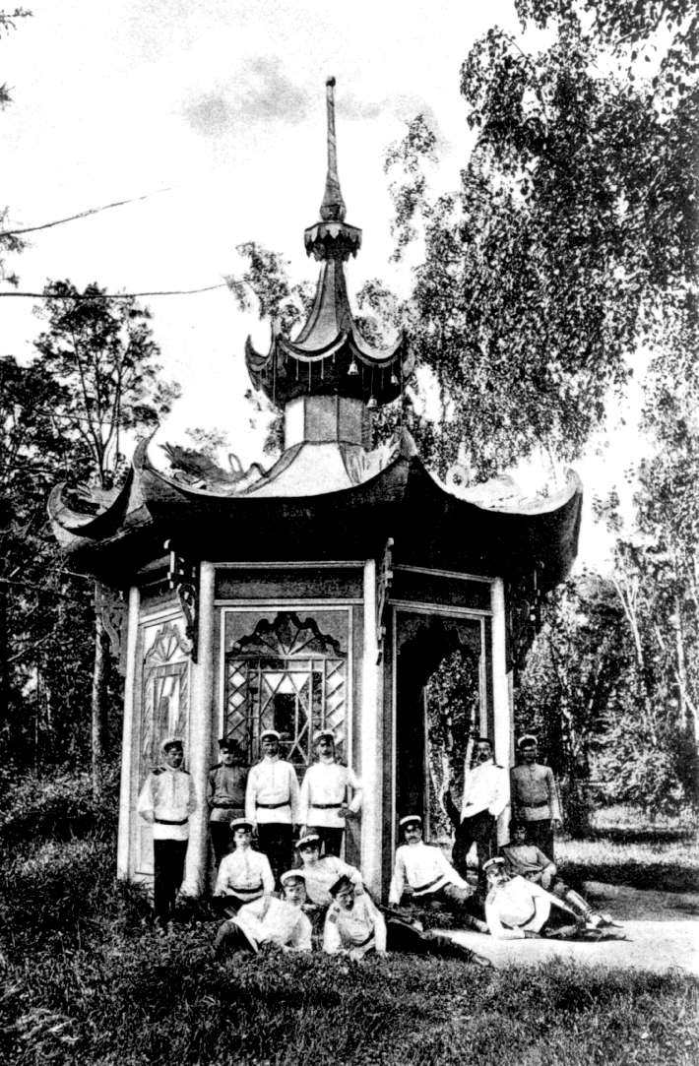
Городской сад

Slide 8
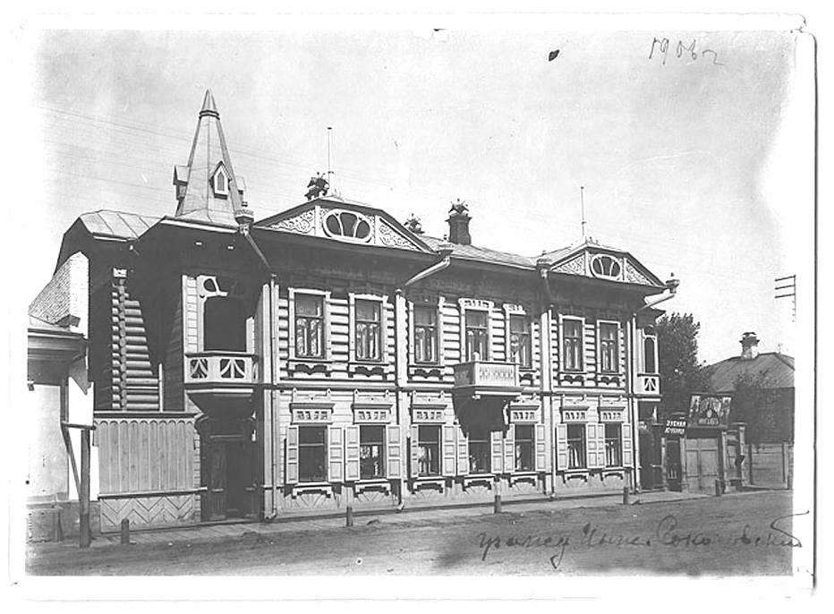
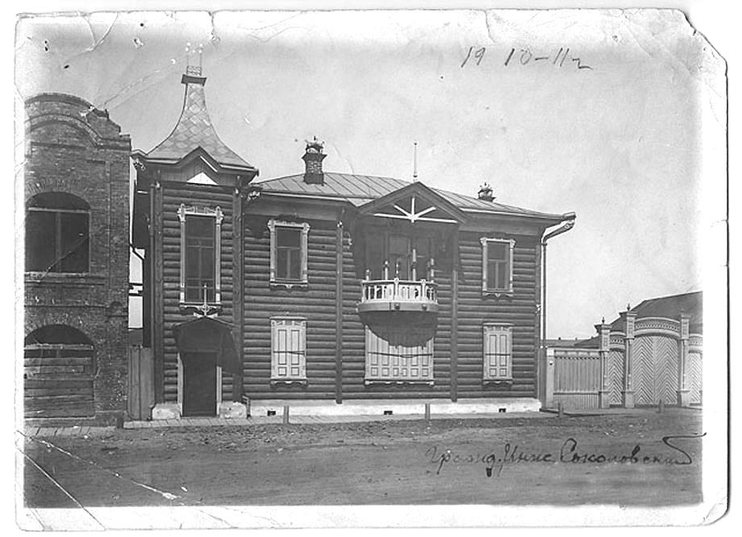
Несохранившиеся объекты деревянного зодчества.
Не все памятники архитектуры возможно восстановить на своем историческом месте. Эти утраченные примеры деревянного зодчества, на наш взгляд, могут появиться на других улицах нашего города, формируя новые общественные пространства.
Жилой дом по Театральному переулку
Дата снимка 1906 г. Арх.Соколовский
Жилой дом
Дата снимка не известна (1910-1911г.) Арх.Соколовский

Slide 9
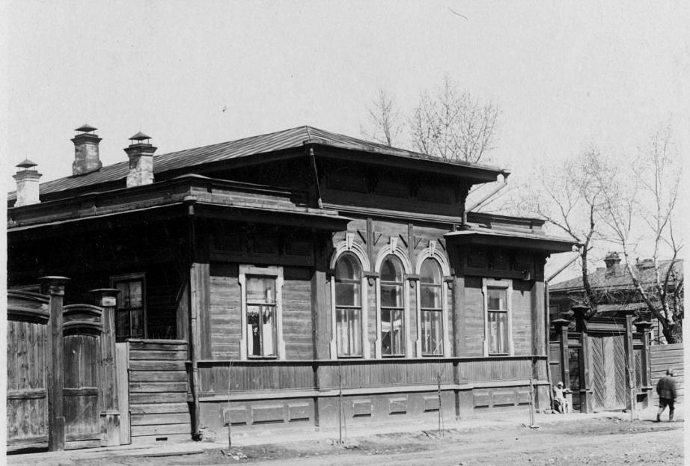
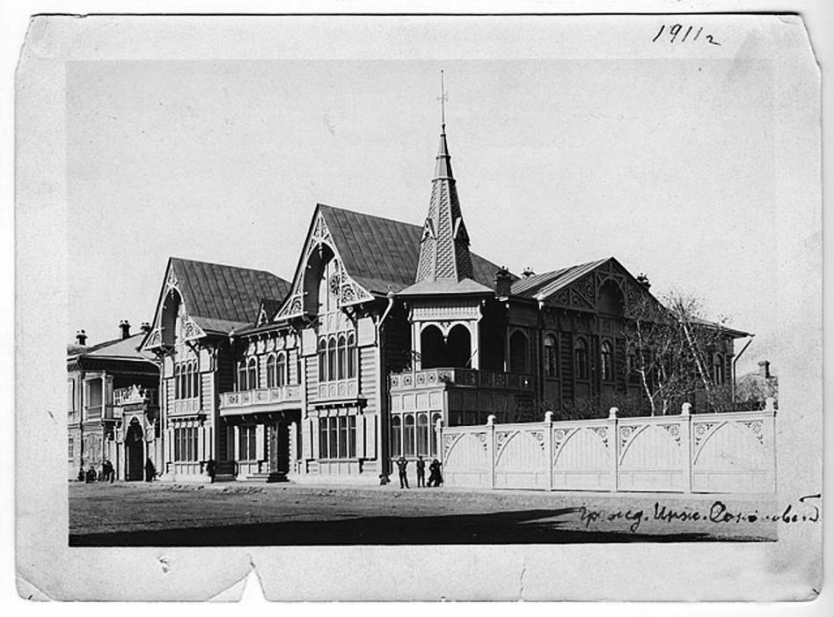
Сохранившиеся объекты деревянного зодчества.
Жилой дом чиновника Фон Эзерского, ул.К.Маркса, 24
Дом Цукермана, Ул. Ленина, 66
Дата снимка 1911 г. Арх.Соколовский

Slide 10
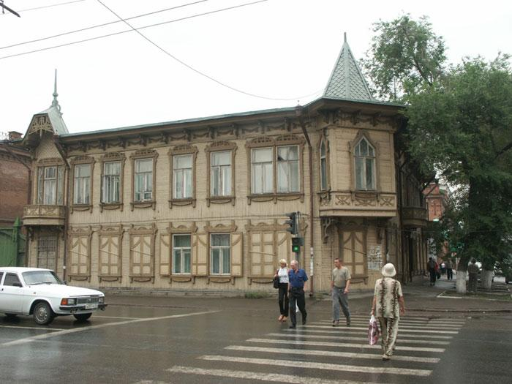
Дом жилой Севастьянова.
Рассматриваемые объекты по
ул. Горького являются памятниками архитектуры регионального значения
ул. Горького, 23/ул. Карла Маркса, 118

Slide 11
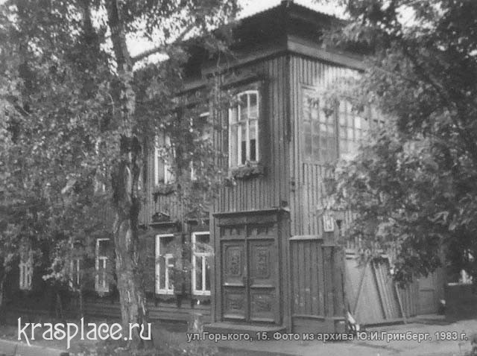
Объект культурного наследия регионального значения «Усадьба Телегина» включает в себя здания по ул. Горького, 13-15

Slide 12
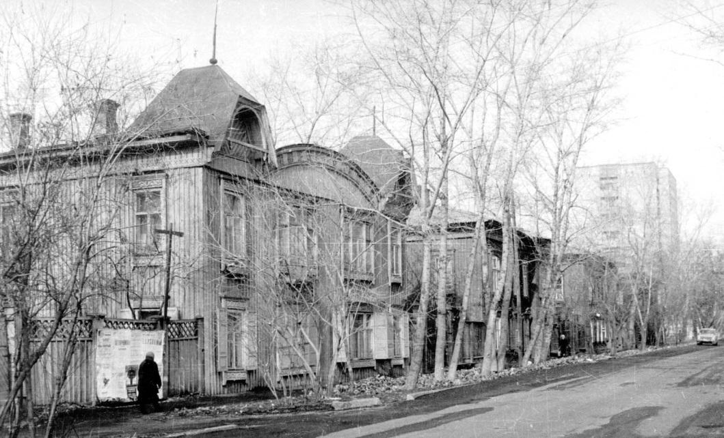
Народная консерватория начала XX века, основанная Ивановым-Радкевичем
ул. Горького, 11

Slide 13
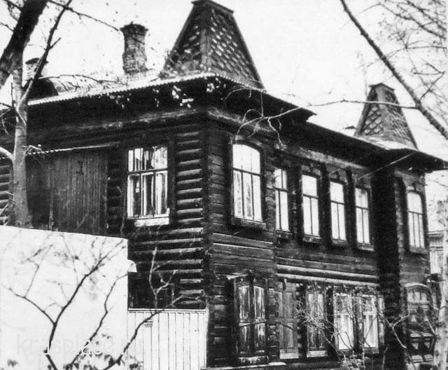
Дом мещанина О.Т.Колесникова
ул. Горького, 9

Slide 14
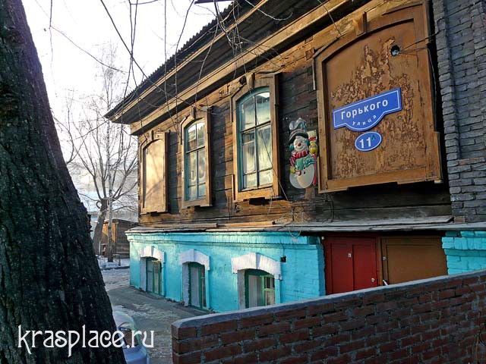
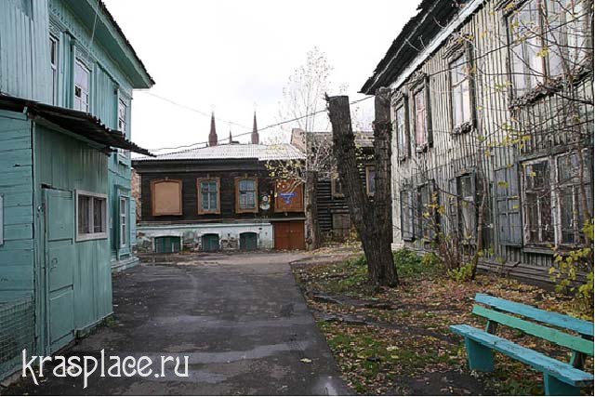
Не смотря на ветхость строений сохраняется пространственная структура исторической застройки XIXв. Но удивительная атмосфера исторического квартала может быть утрачена, если не приступить к незамедлительной реставрации.

Slide 15
Обратимся к примерам других сибирских городов:
Иркутск
Томск

Slide 16
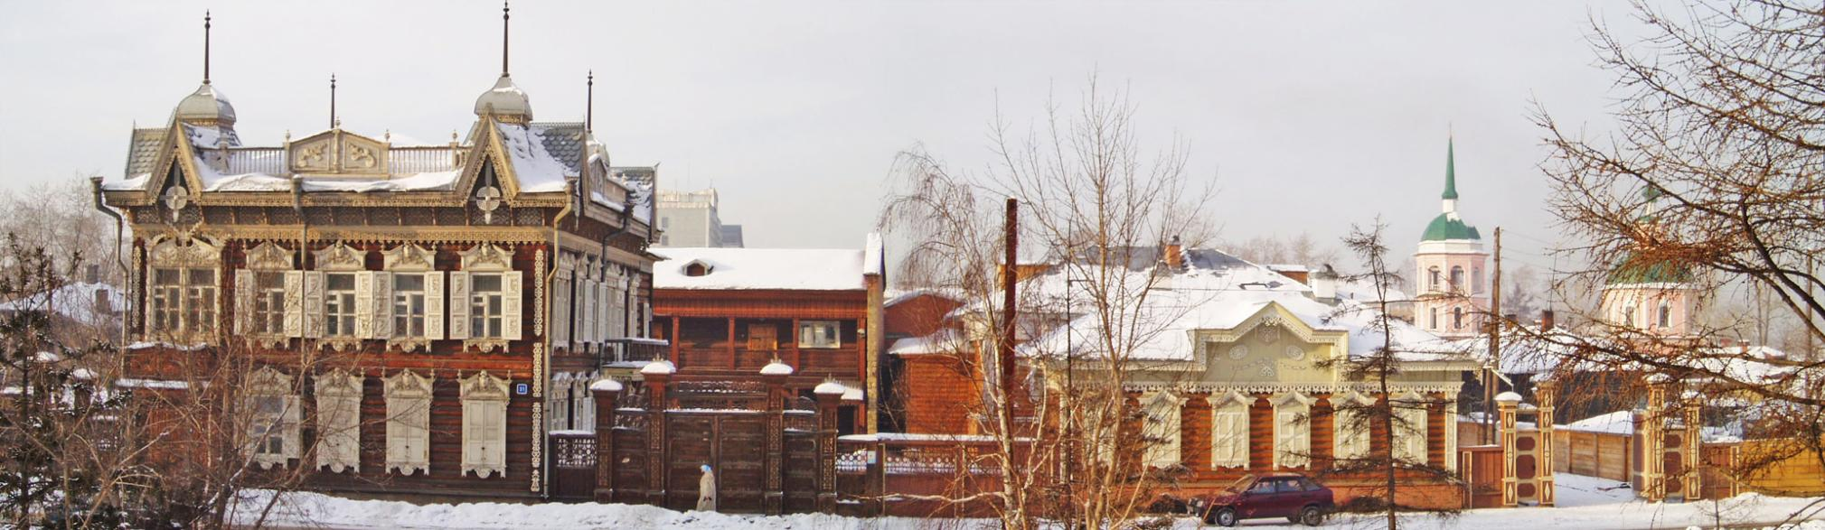
В Иркутске восстановлено большое количество памятников деревянного зодчества XIX в.

Slide 17
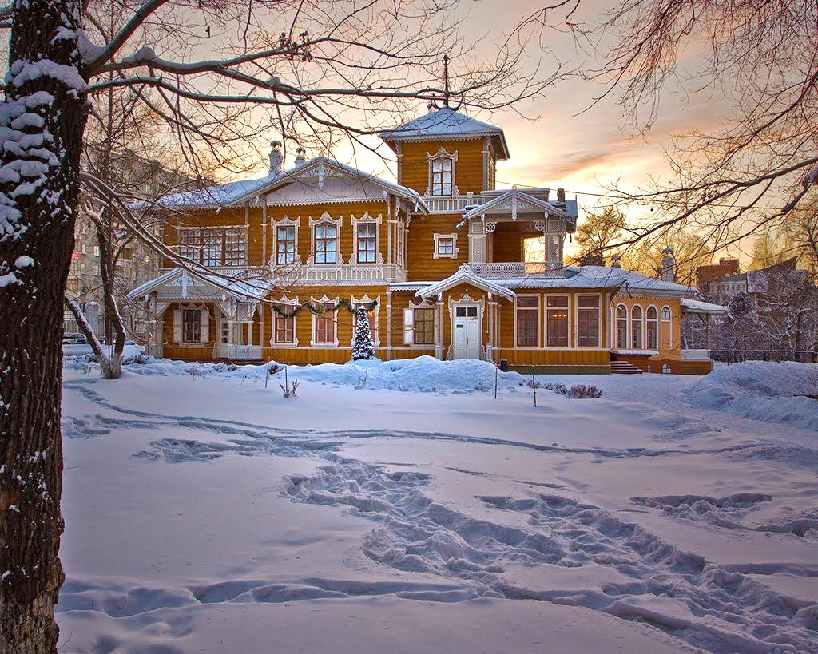
Усадьба В.П.Сукачева

Slide 18
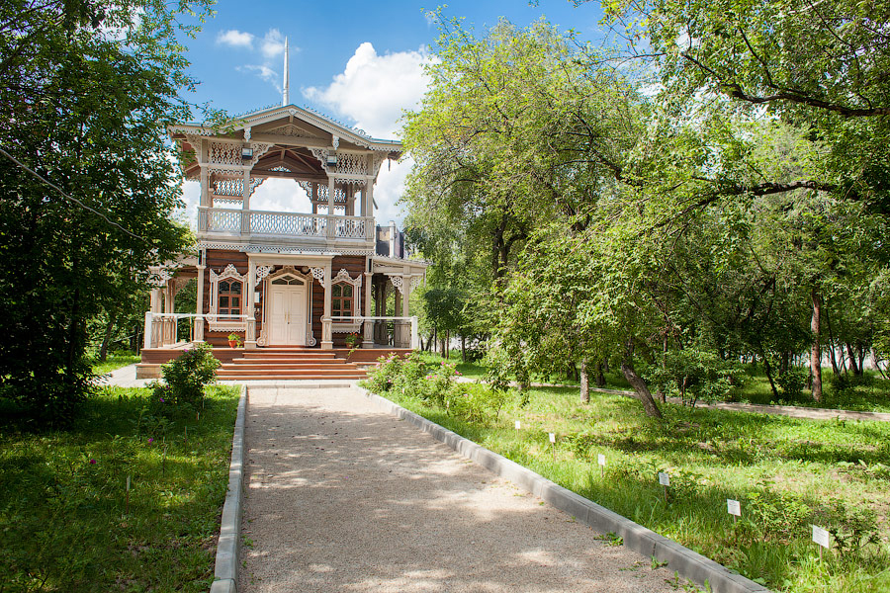
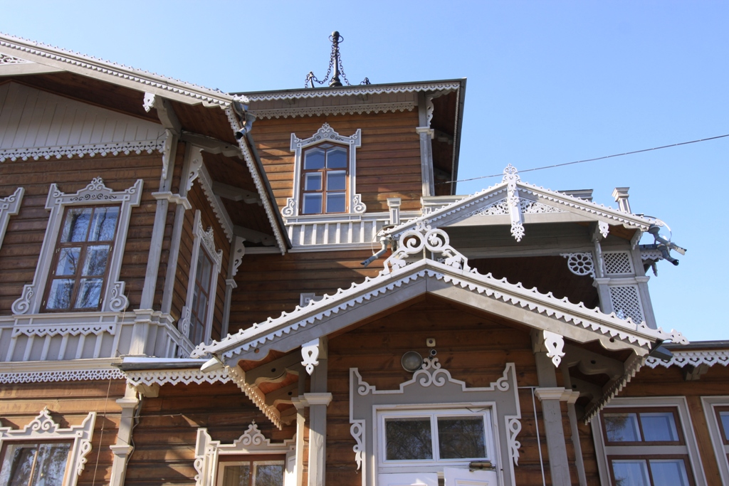
Усадьба В.П.Сукачева

Slide 19
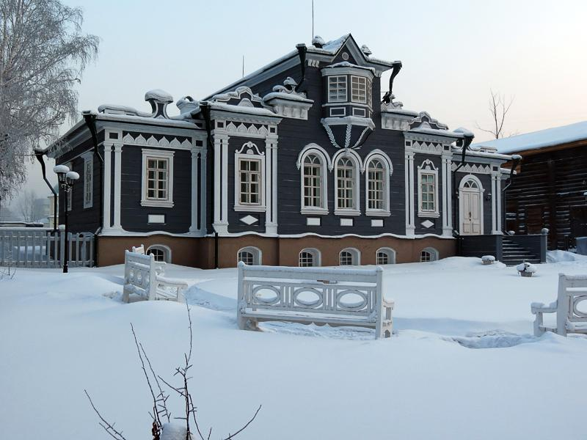
Музей декабристов
усадьба С.Г.Волконского

Slide 20
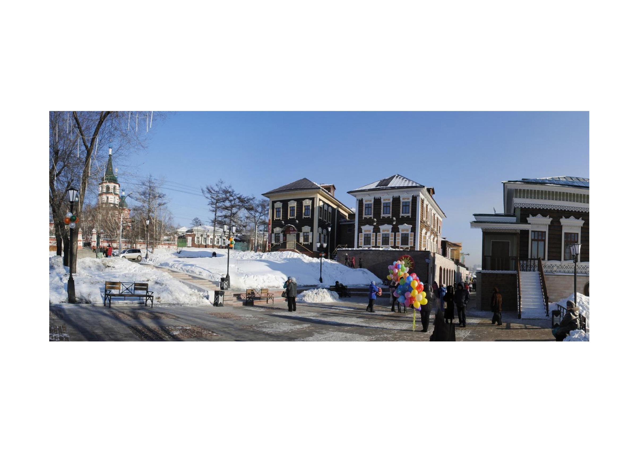
Иркутск.

Slide 21
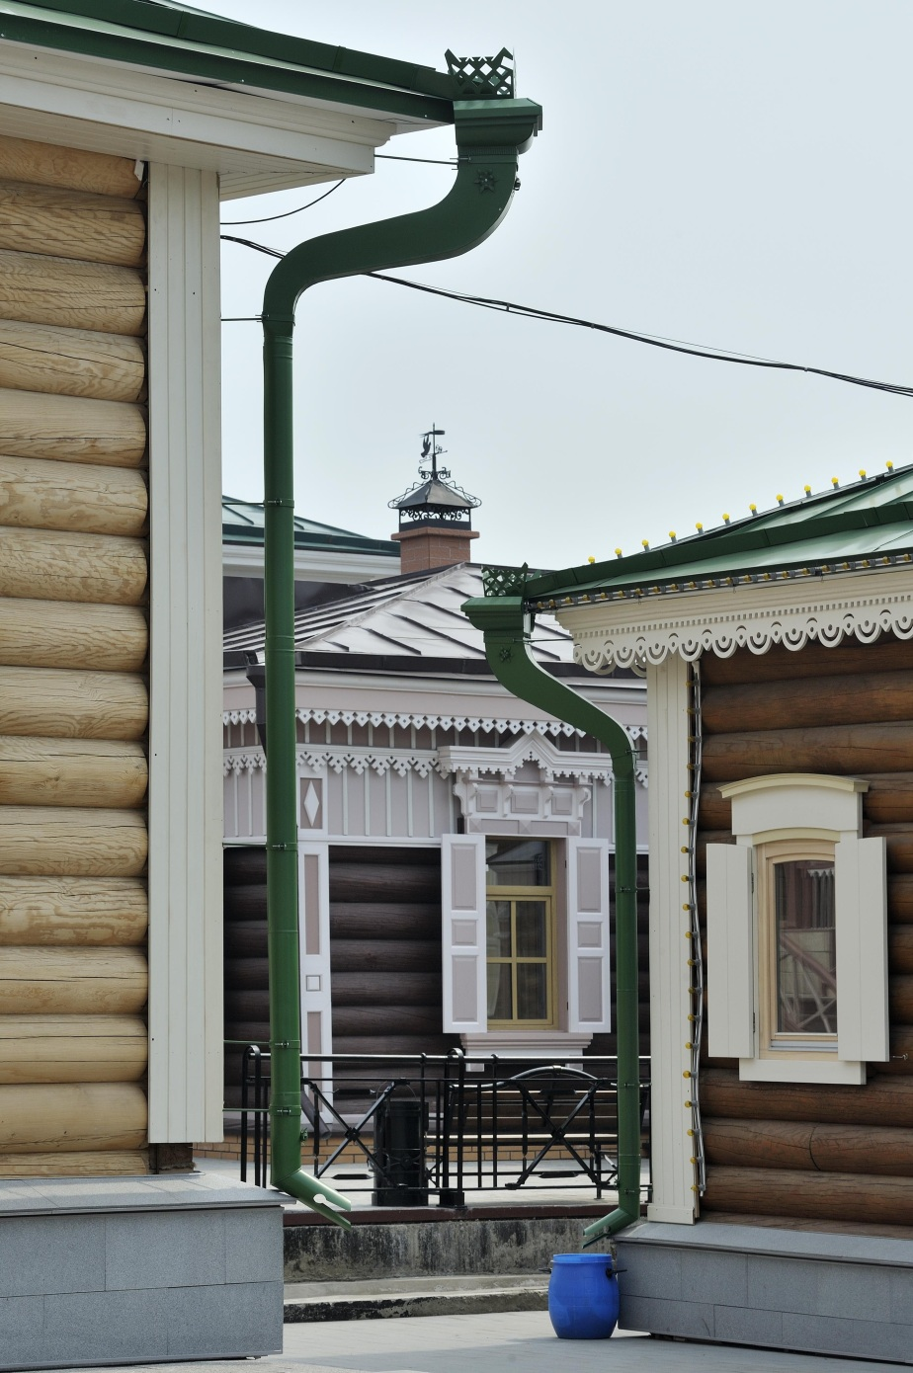
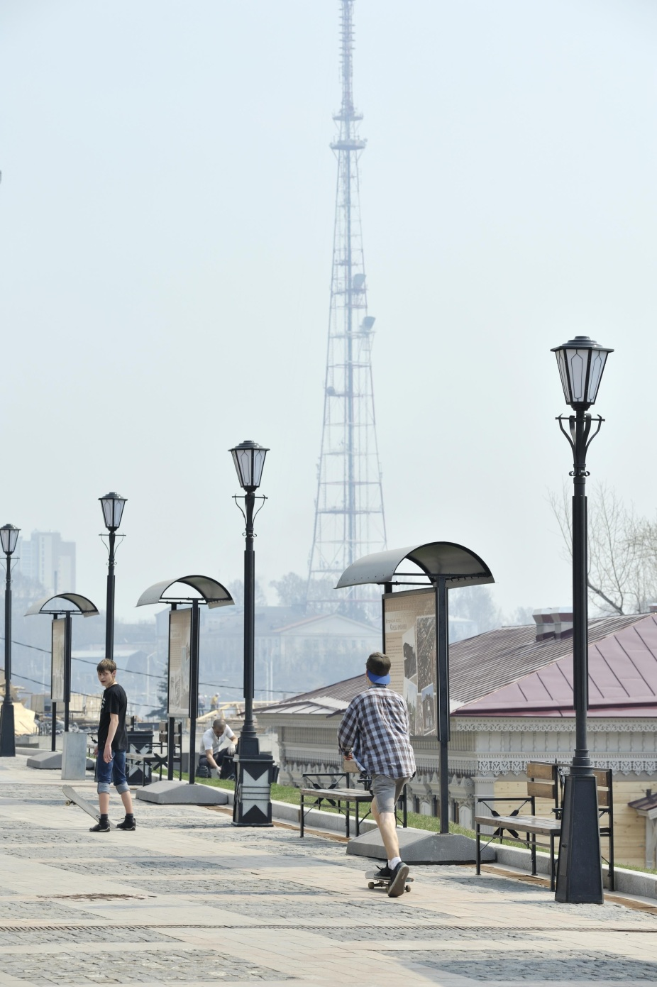
Иркутск.

Slide 22
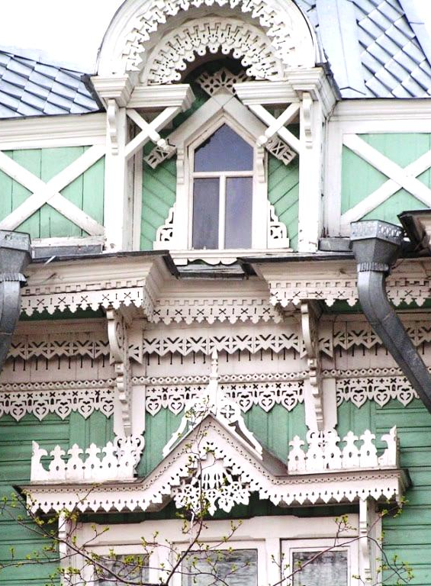
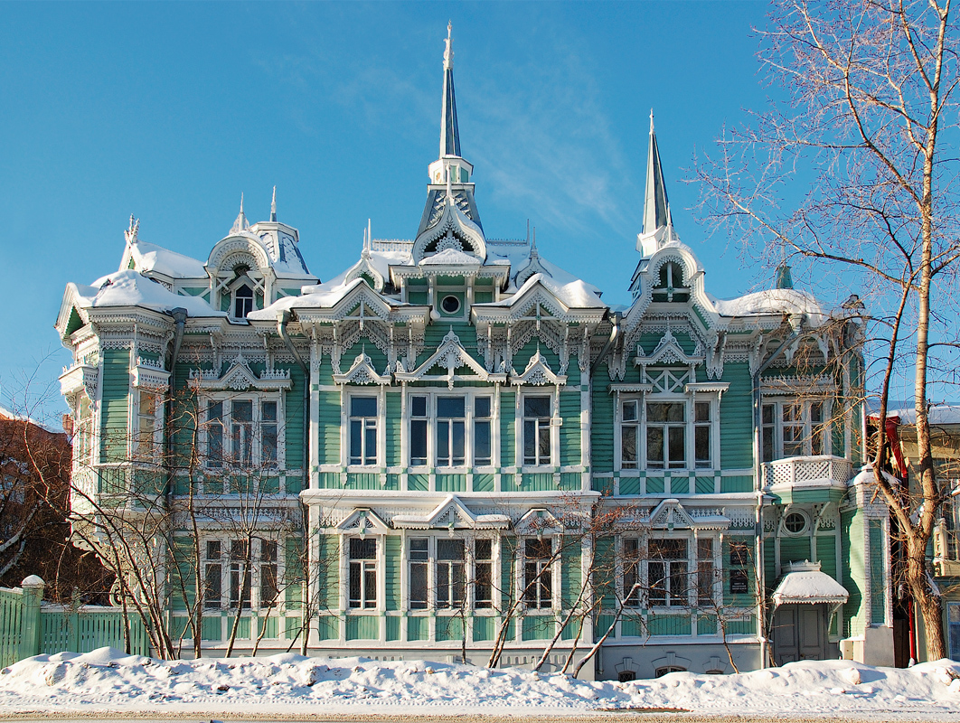
Еще большее количество восстановленных памятников деревянного зодчества мы увидим на улицах Томска
ул. Белинского, 19

Slide 23
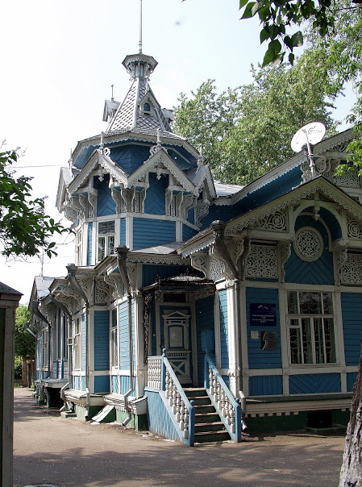
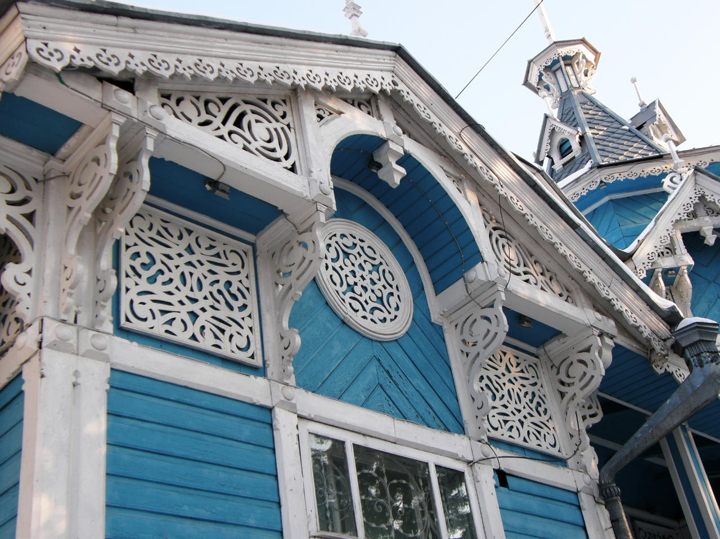
Томск
Деревянное зодчество
Дом купца Г.М.Голованова, ул.Красноармейская, 71

Slide 24
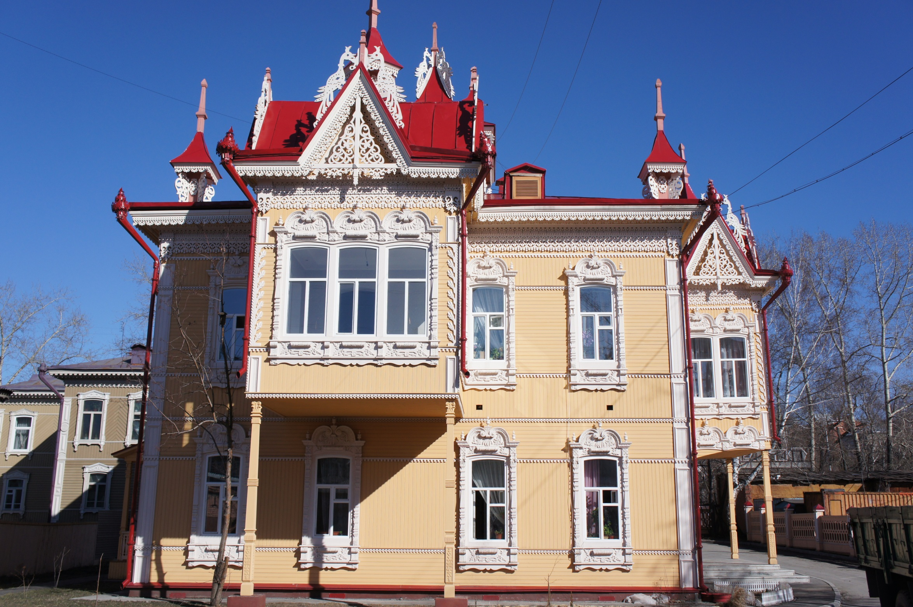
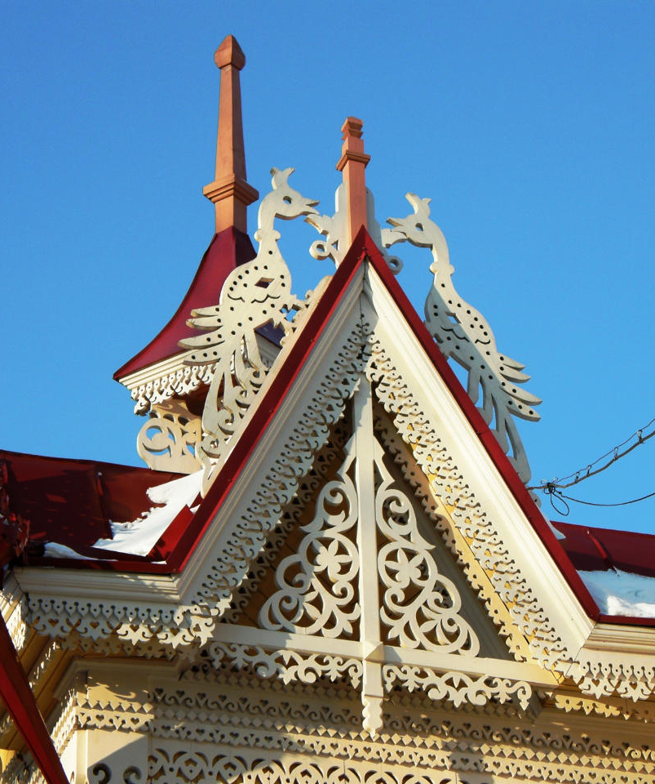
Томск
Деревянное зодчество
ул.Красноармейская, 67а

Slide 25
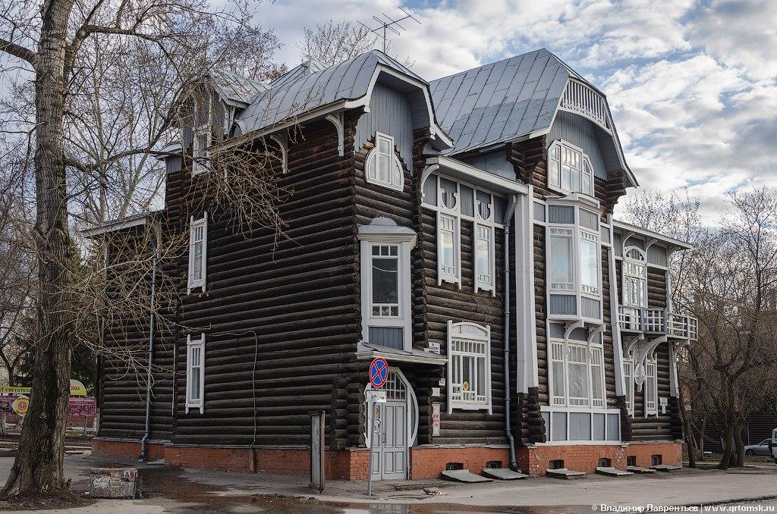
Томск
Деревянное зодчество
Особняк архитектора А.Д. Крячкова

Slide 26
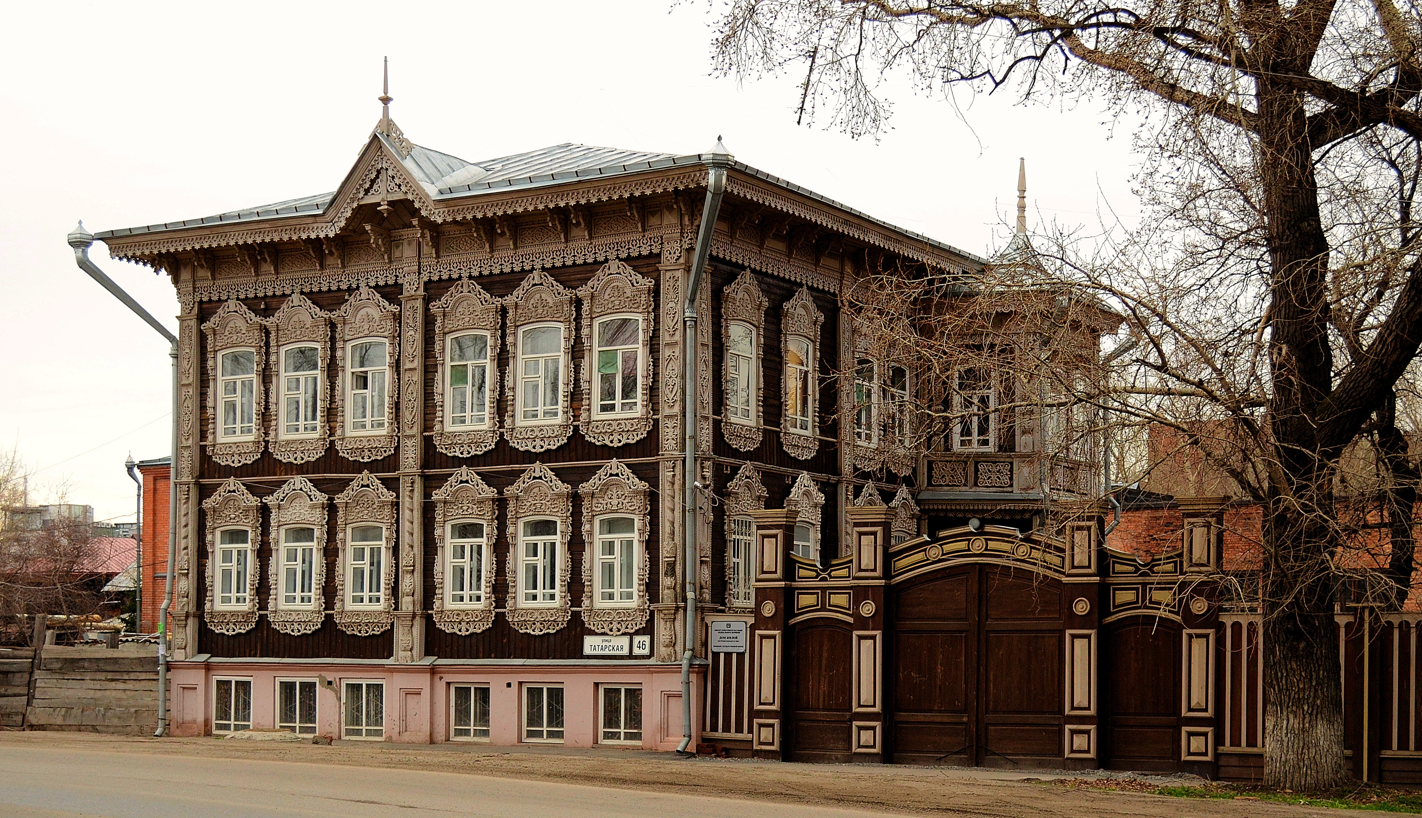
Томск
Деревянное зодчество
ул. Татарская, 46

Slide 27
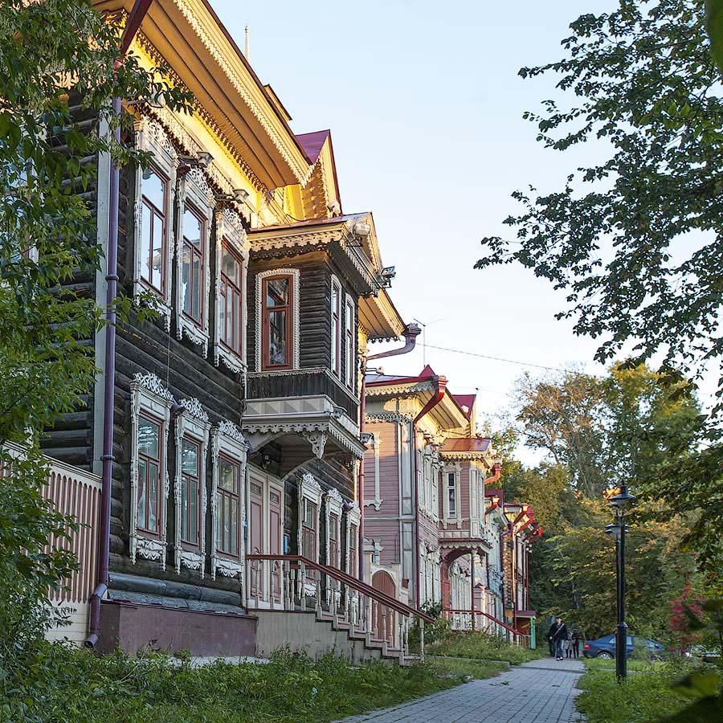
Томск
Деревянное зодчество

Slide 28
Предложение
Подземная урбанистика в историческом центре
Создание пешеходной улицы, сформированной памятниками архитектуры деревянного зодчества города (фрагмент ул.Горького)

Slide 29
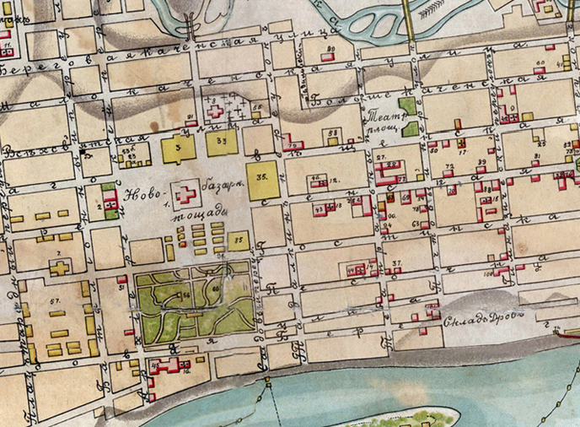
План Губернского города Красноярска 1906 г
Рассматриваемый участок.

Slide 30
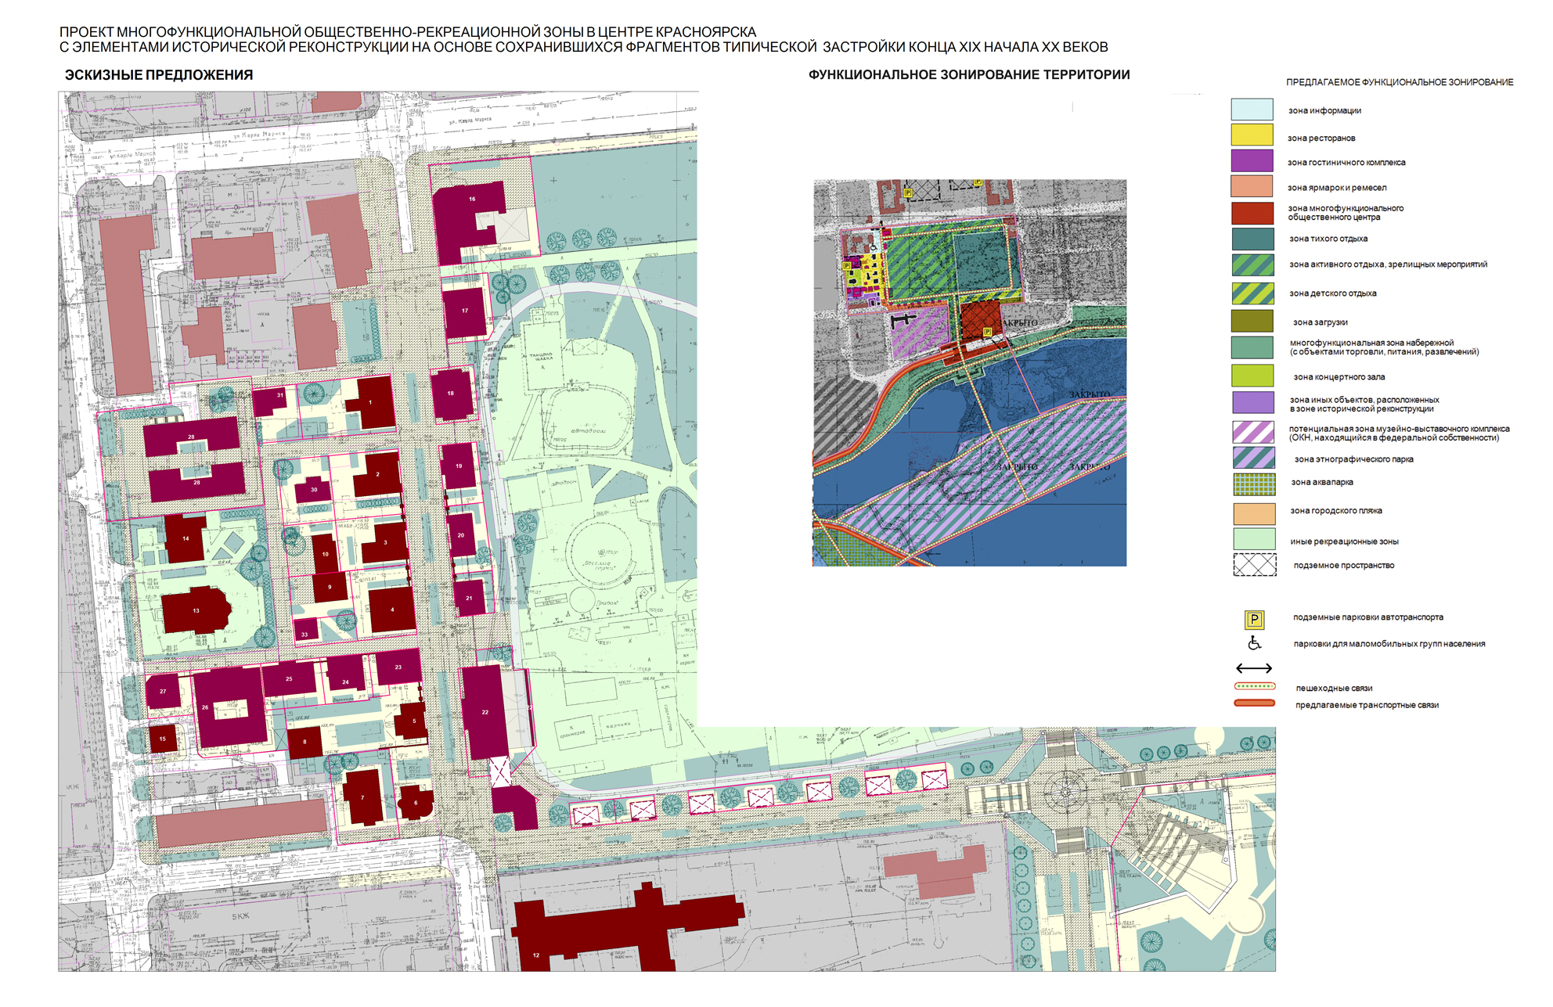

Slide 31
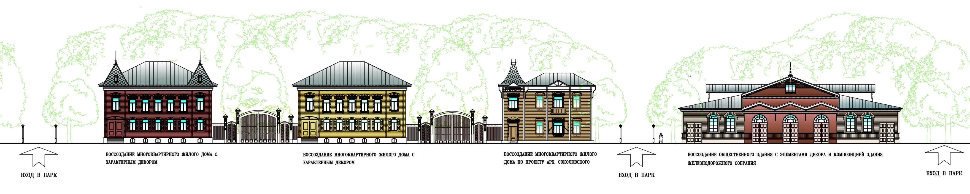
Фрагмент предлагаемой развертки по ул.Горького

Slide 32
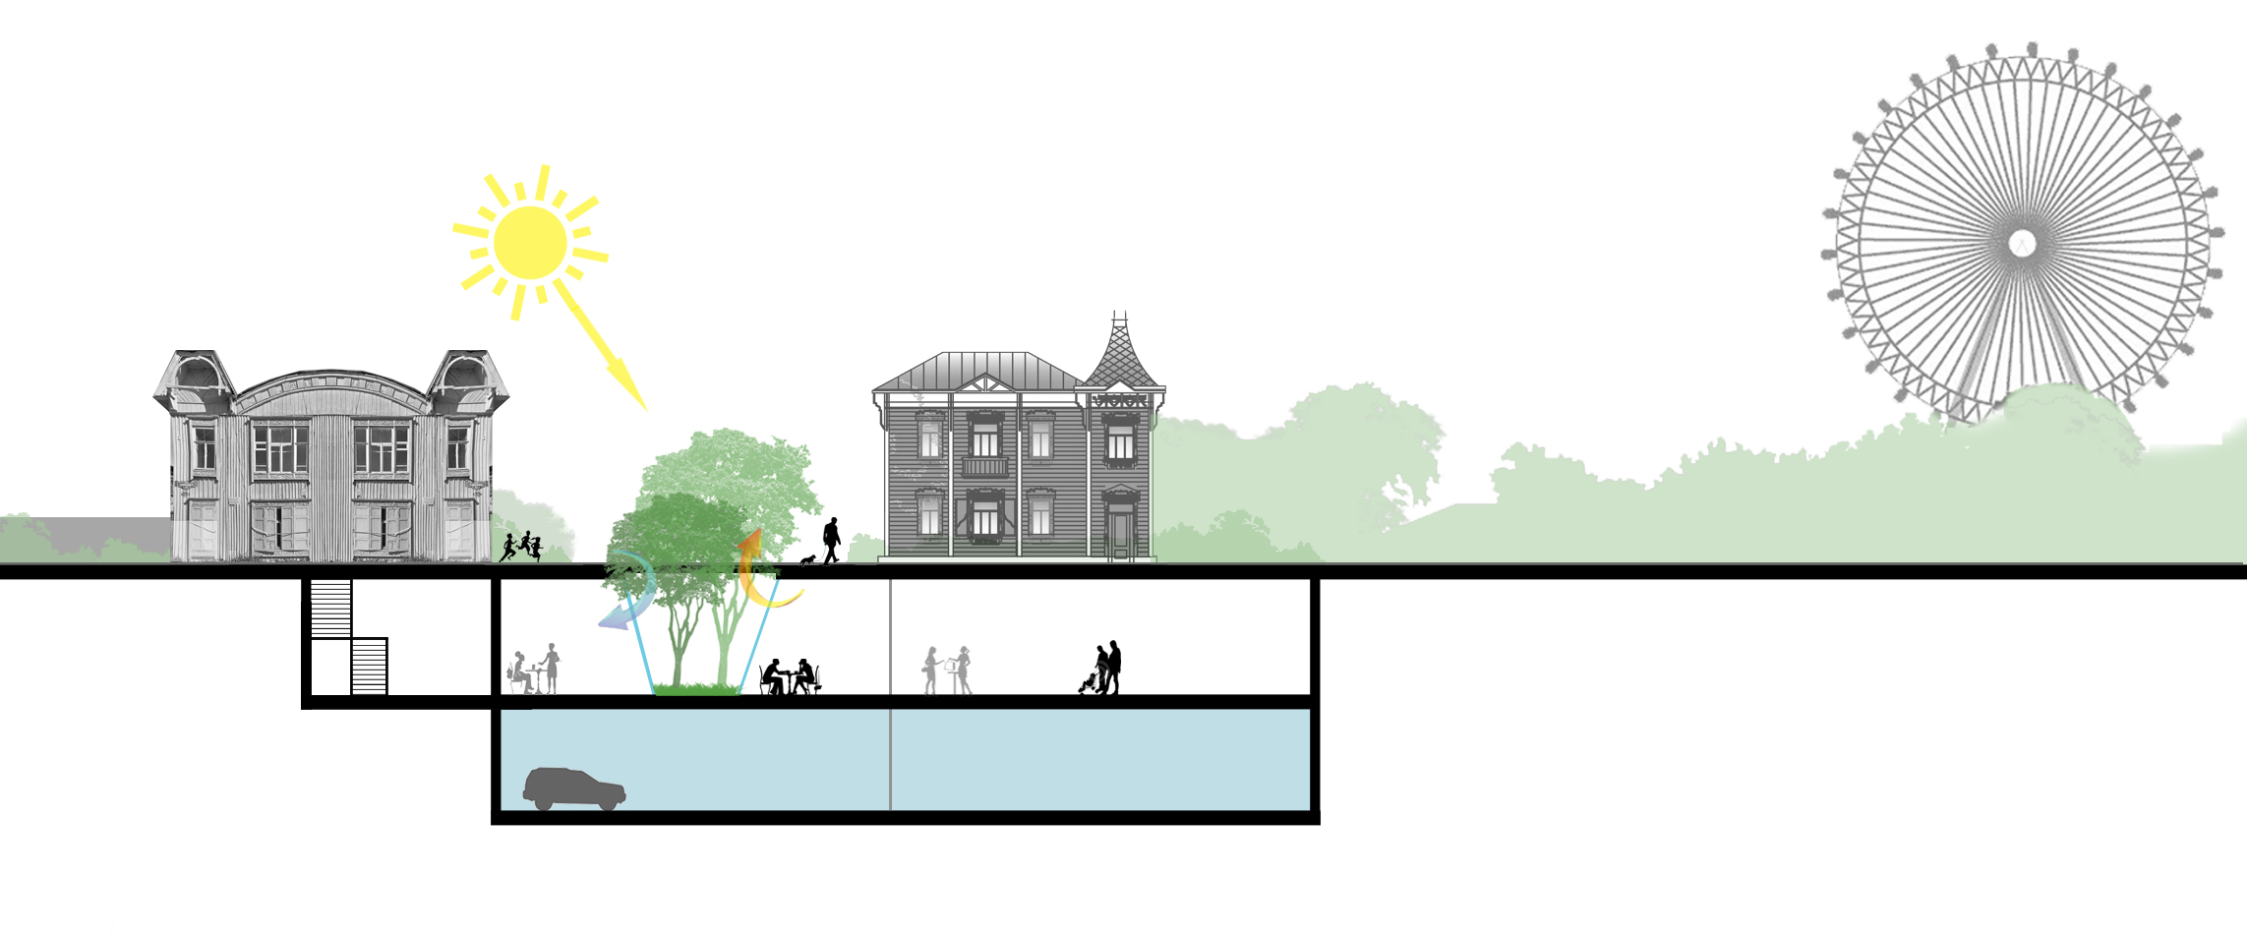
Сечение по ул.Горького,
показывающее устройство подземного пространства

Slide 33
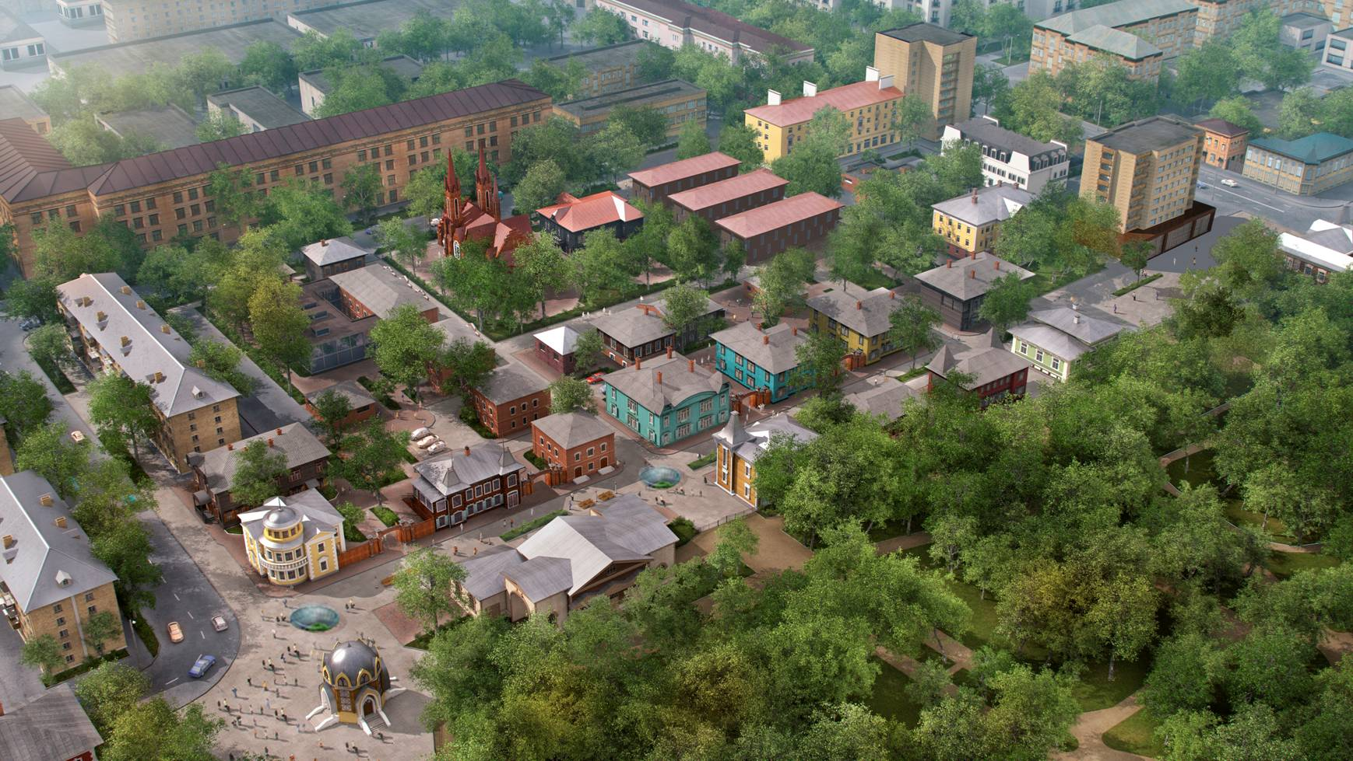
Красноярск
Исторический квартал

